Slide 1
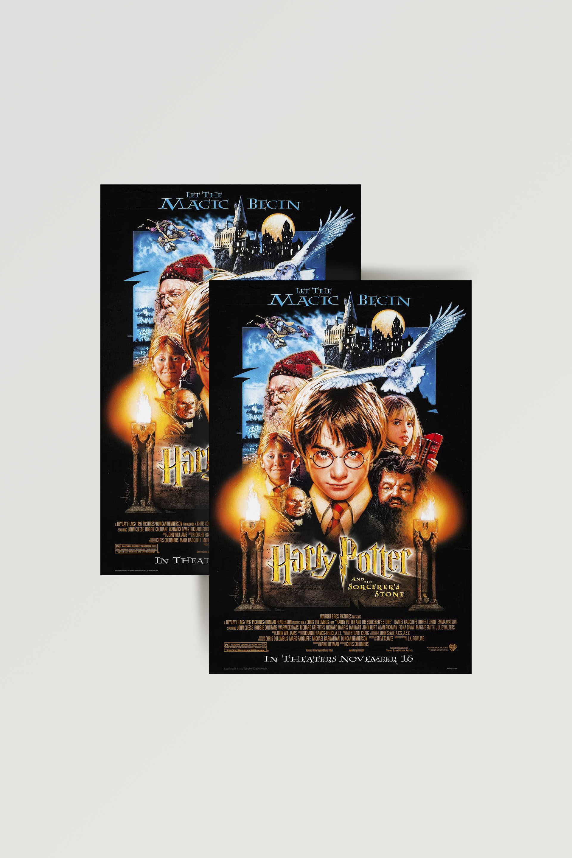
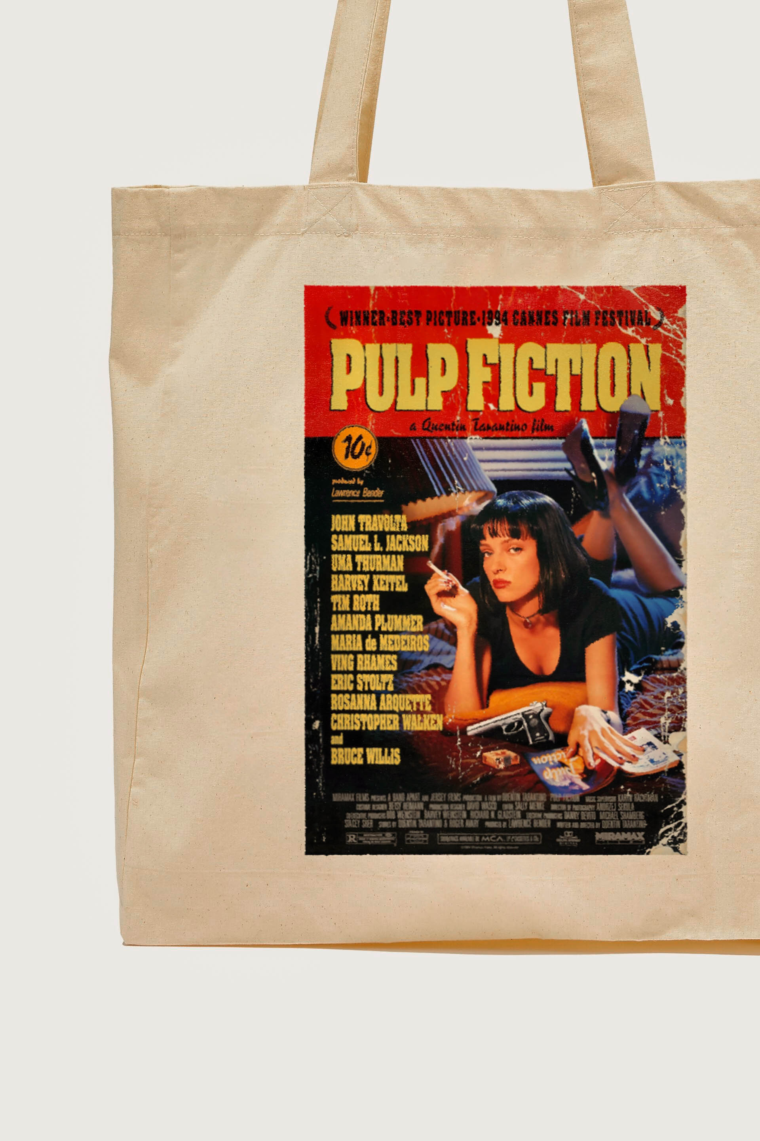
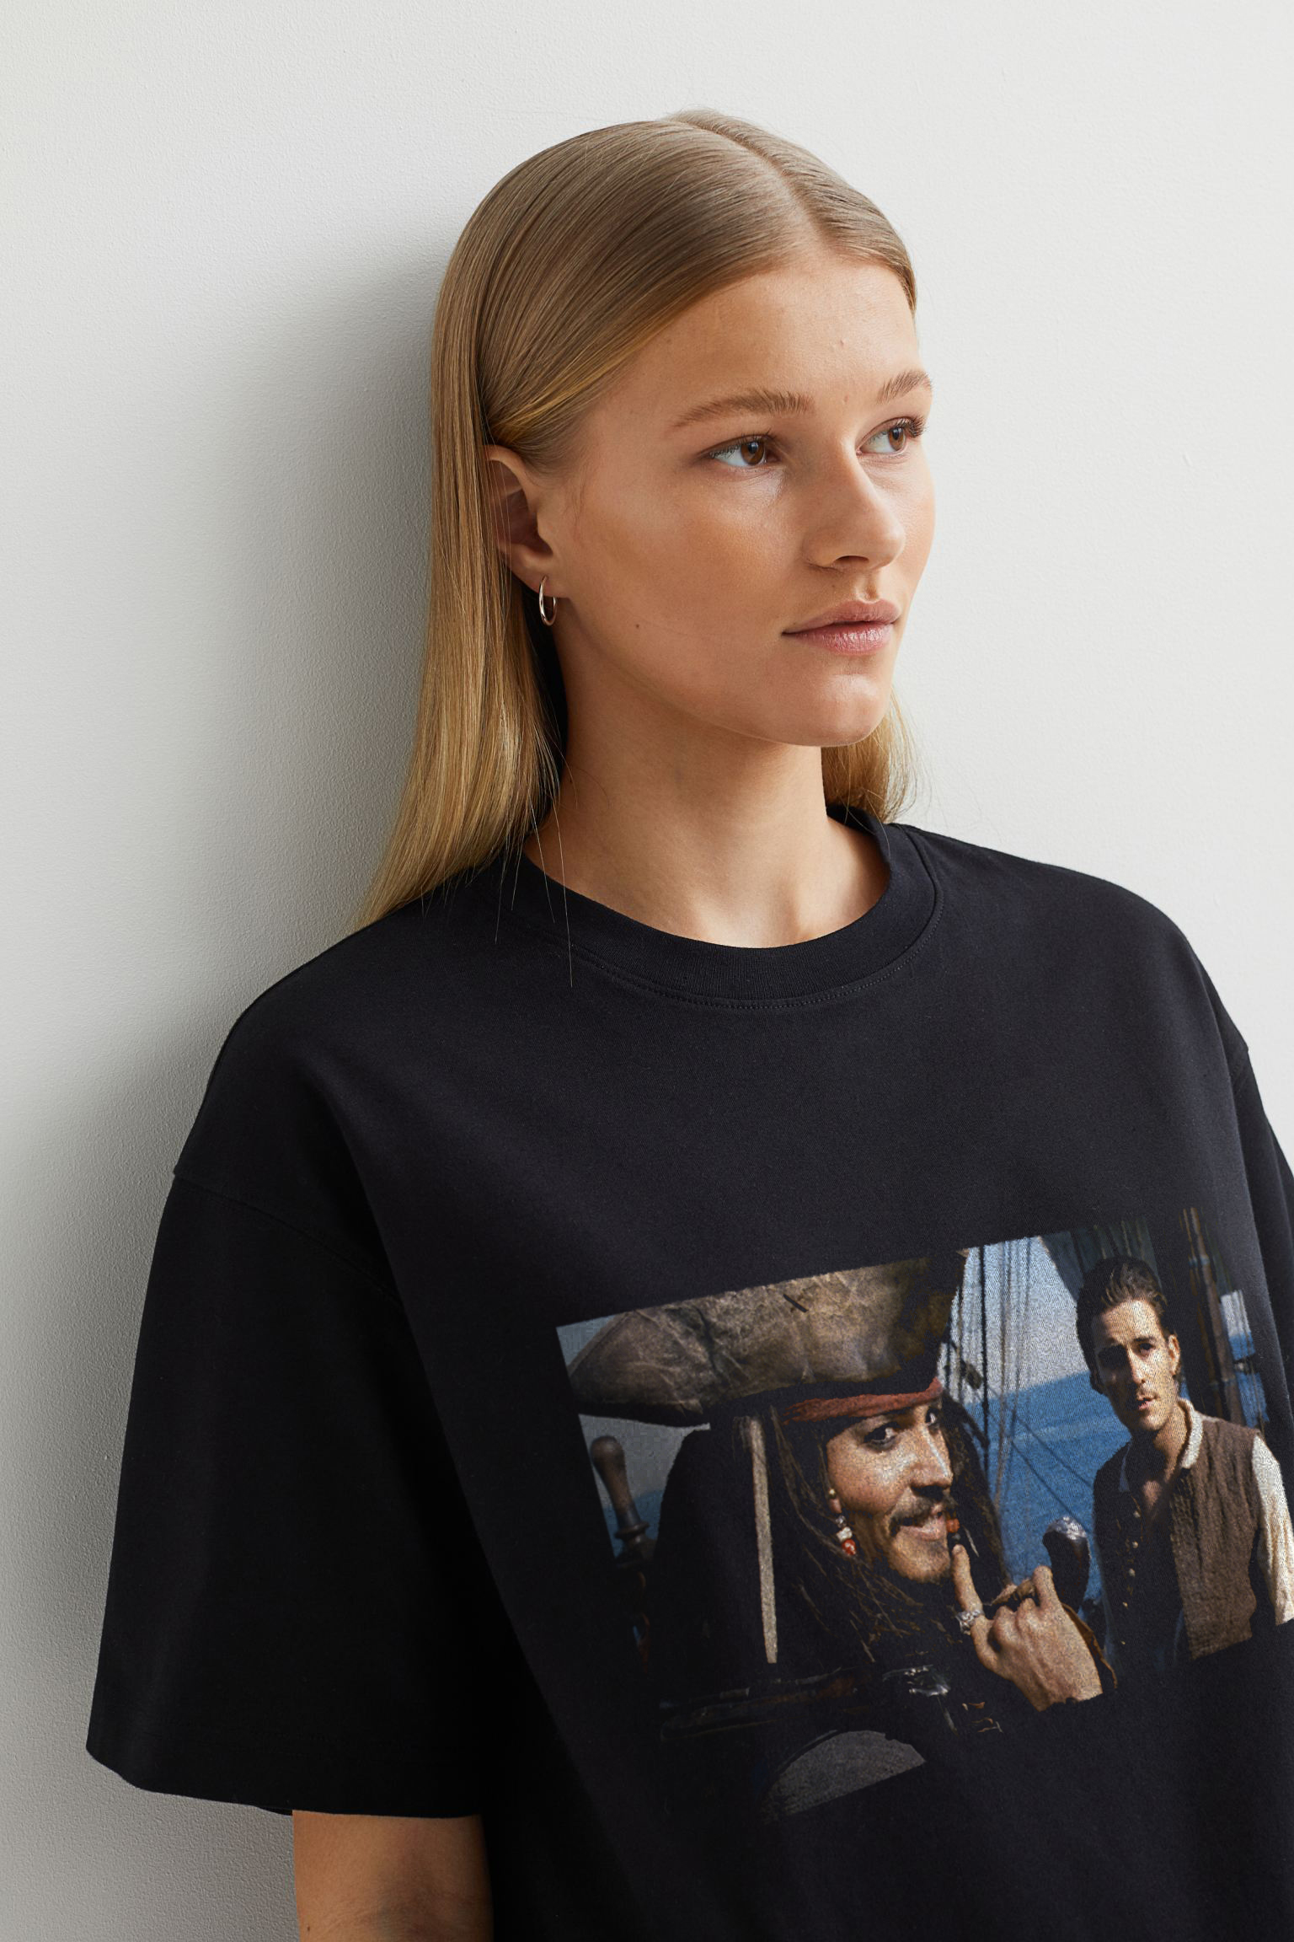
CINNA
MMD 2022
PITCH DECK
MILLE MARIE
NEXT LEVEL FILM-MERCHANDISE
Notes:
- Min webshop hedder Cinna.
- Det er et ordspil for cinema
- Mit koncept er meget inspireret af filmverden som i nok allerede kan se lidt her.

Slide 2
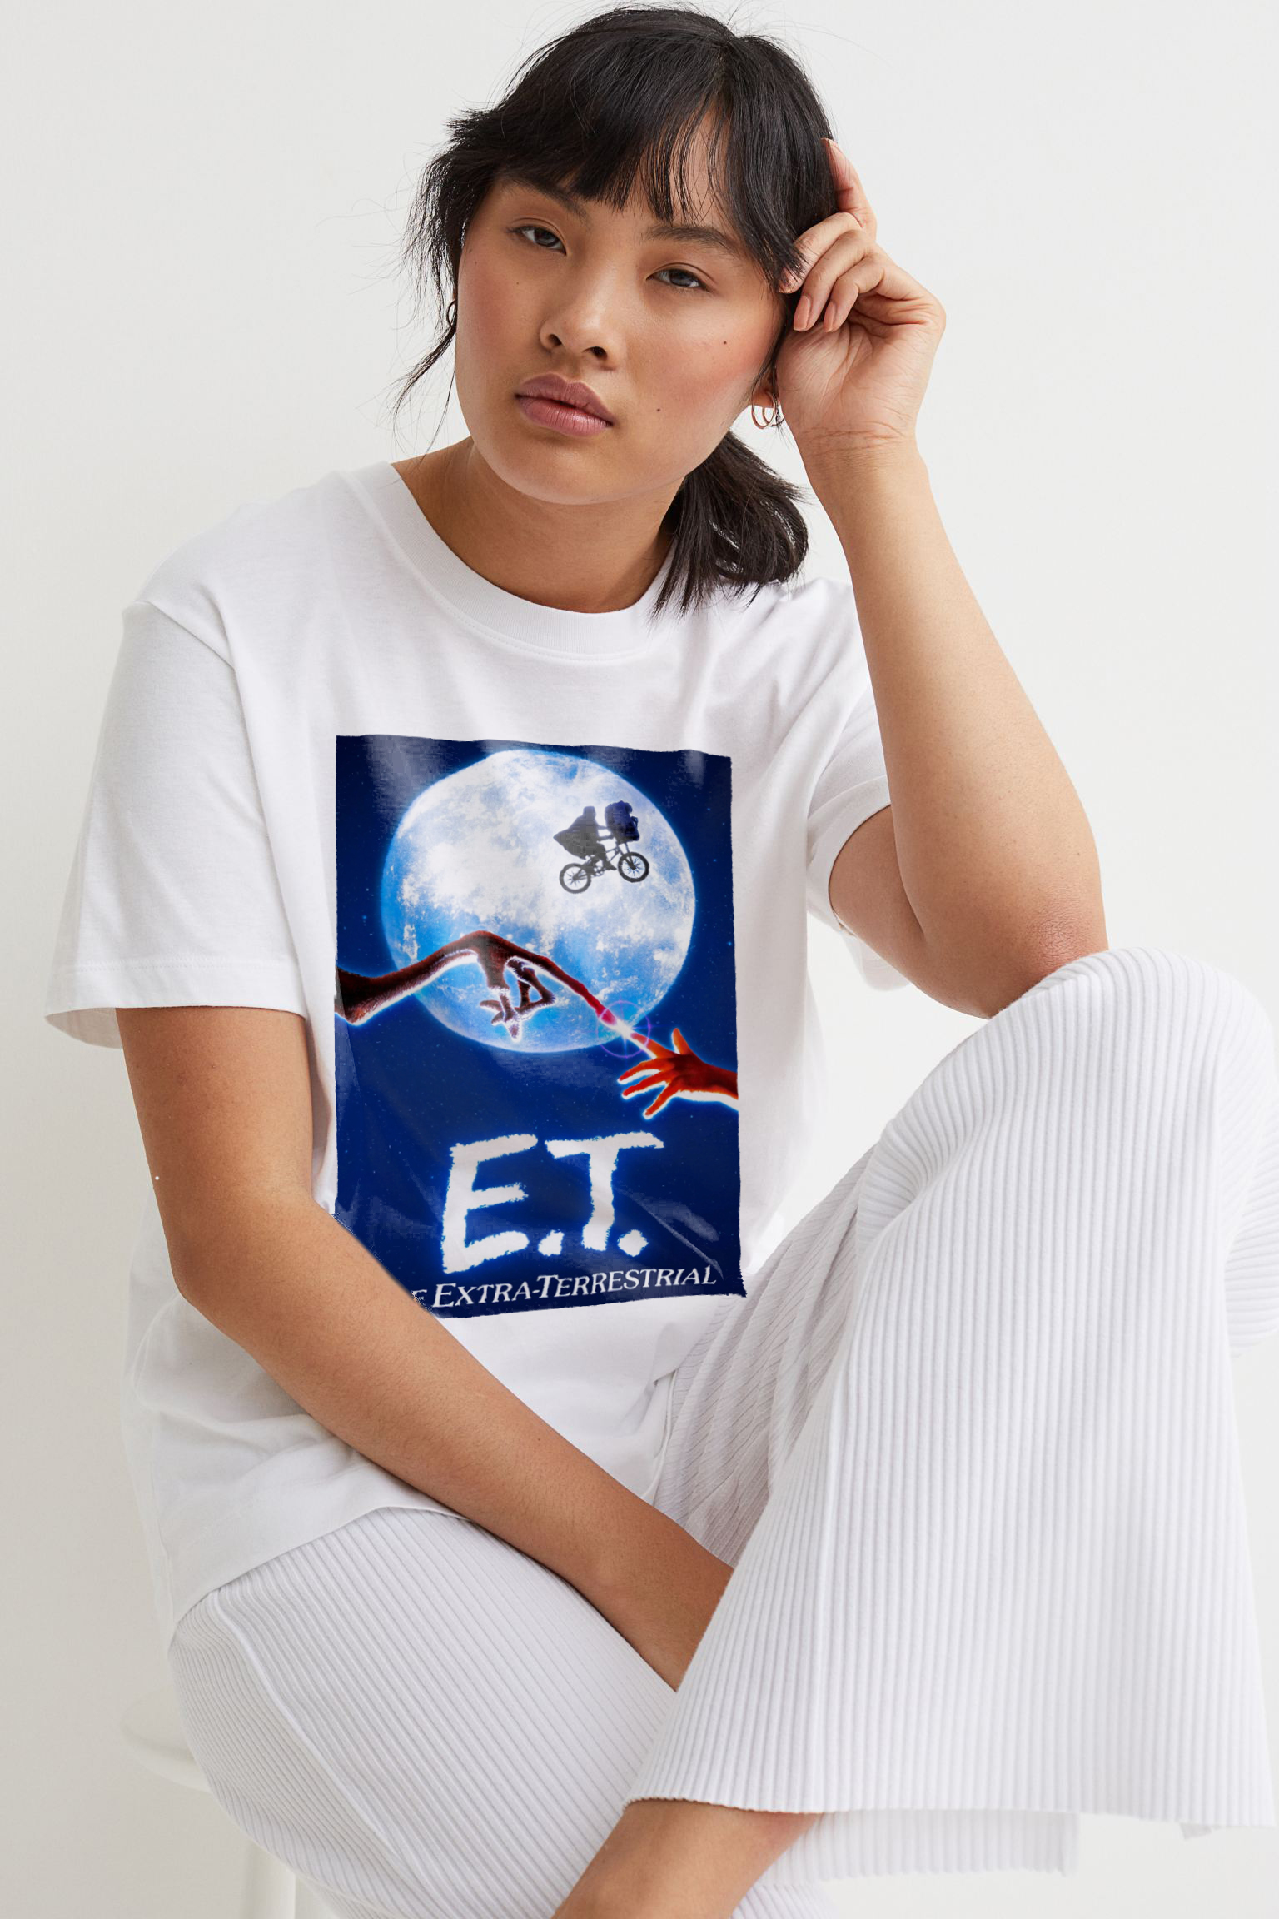
KONCEPT
SIDE 1
IDE • PROBLEMATIK • LØSNING
Min ide til produktet stammer fra det faktum at det er noget jeg selv synes mangler derude.
Film-merchandise der ikke kun inkluderer en enkelt produktion men som forener massevis af de største og mest elskede film og serier der nogensinde er lavet.
Med bæredygtige materialer som et alment element og et simpelt design i fokus tænkte jeg at jeg ville kunne ramme en kæmpe målgruppe med denne ide.
Notes:
Bygget op omkring min egen stilart og er ret personlig idet jeg faktisk har skabt et sted jeg selv virkelig ville elske at shoppe fra.
Jeg er rigtig glad for simple t-shirt med print især fra film jeg elsker.
Det er svært at finde et fornuftigt websted der sælger merchandise for mange forskellige filmproduktioner på denne måde.
Så jeg har lavet en samlet platform hvor man hylder hele filmverden.

Slide 3
BRAIN STORM
SIDE 2
Notes:
- Jeg var rimelig hurtig om at komme på min ide
- Desk-research handler generelt om t-shirt salg selvfølgelig, men også sådan noget som hvordan man printer, hvordan rettighederne fungerer for filmplakater, hvordan man inkorporere bæredygtighed i tøj-produktion.
Det fandt jeg ud af:
- Der er mega høj demand på især t-shirts med print lige nu!
- Efter corona er det også blevet en endnu mere populær beklædningsgenstand.
- Low cost and low risk
- Gen Z. leder efter unikke produkter for at skille sig ud.

Slide 4




SURVEY OG INTERVIEW
Overkategorier og spørgsmål
OMKRING DIG SOM KØBER
Hvad ville jeg gerne undersøge?
Hvilket køn er du?
Hvor gammel er du?
Hvor ofte går du i T-shirt?
SIDE 3
ONLINE-SHOPPING
Hvor køber du primært tøj?
Hvad er vigtigt for dig når du handler online?
Hvilke kvaliteter ved et website er vigtigst for dig?
Hvilke problemer støder du oftest på når du handler online?
SELVE PRODUKTET
Hvilke spørgsmål skulle jeg stille?
Hvilke typer t-shirt går du mest i?
Hvilke farver vil du gerne have at vælge imellem når du køber t-shirts?
Hvor vigtigt er bærdygtige tiltag for dig når du shopper tøj?
Hvilke bæredygtige tiltag er mest relevante?
Hvad manglede jeg for at kunne gå videre?
PRINT PÅ T-SHIRT
Vil du beskrive dig selv som en der er glad for film?
Ejer du noget merchandise relateret til film?
Hvornår er de film fra du bedst kan lide?
Kan du give eksempler på gode film du ville have som print på t-shirt?
Notes:
- Jeg brugte survey og interview til at udfylde hullerne.
Alle mine spørgsmål var mega relevante og nogle jeg følte jeg havde brug for svar på for at beslutte nogle ting:
hvad der er vigtigt og fokusere på når jeg skal ramme min målgruppe med et website
hvilke typer t-shirt jeg skal sælge
hvilke bæredygtige tiltag jeg skal fokusere på
input til prints.
Her har jeg lavet en overordnet oversigt over mine vigtigste spørgsmål i surveyen. I kan måske ikke nå at læse alle sammen lige nu, men jeg opsummere om lidt.

Slide 5
SURVEY OG INTERVIEW
Overkategorier og svar
OMKRING DIG SOM KØBER
Hvad fik jeg ud af det?
Næsten 3/4 af respondenterne var kvinder.
71% af respondenterne er mellem 18 og 30 år.
Over 65% af respondenterne går meget ofte i t-shirts
SIDE 4
ONLINE-SHOPPING
Zalando og H&M er favoritterne. Herefter ”Mindre selvstændige brands”.
Nem navigation og information om virksomheden er vigtig.
Et simpelt og praktisk site fortrækkes frem for et visuelt kreativt site.
Lille størrelsesudvalg og besværlige hjemmesider er ofte et problem.
SELVE PRODUKTET
Hvordan kan jeg bruge dette nu?
75% af respondenterne går i oversized eller alm. t-shirts.
Hvid, sort og rød er de farver man fortrækker.
62% mener det er meget vigtigt og vil helst købe bæredygtigt.
Produktion i Skandinavien, genbrug og menneskerettigheder er det
vigtigste tiltag ifølge 72% af respondenterne
Fik jeg de svar jeg gerne ville have?
PRINT PÅ T-SHIRT
Ca. 58% af respondenter går faktisk en del op i film.
54% af respondenterne ejer film-merchandise.
Der er en ret ligelig fordeling af ynglingsfilm mellem 1970 og i dag.
Jeg fik over 20 forskellige indput til print fra film og serier.
Notes:
Her har jeg nedskrevet svarene på spørgsmålene førhen, men for at gøre det lidt nemmere og hurtigere….

Slide 6
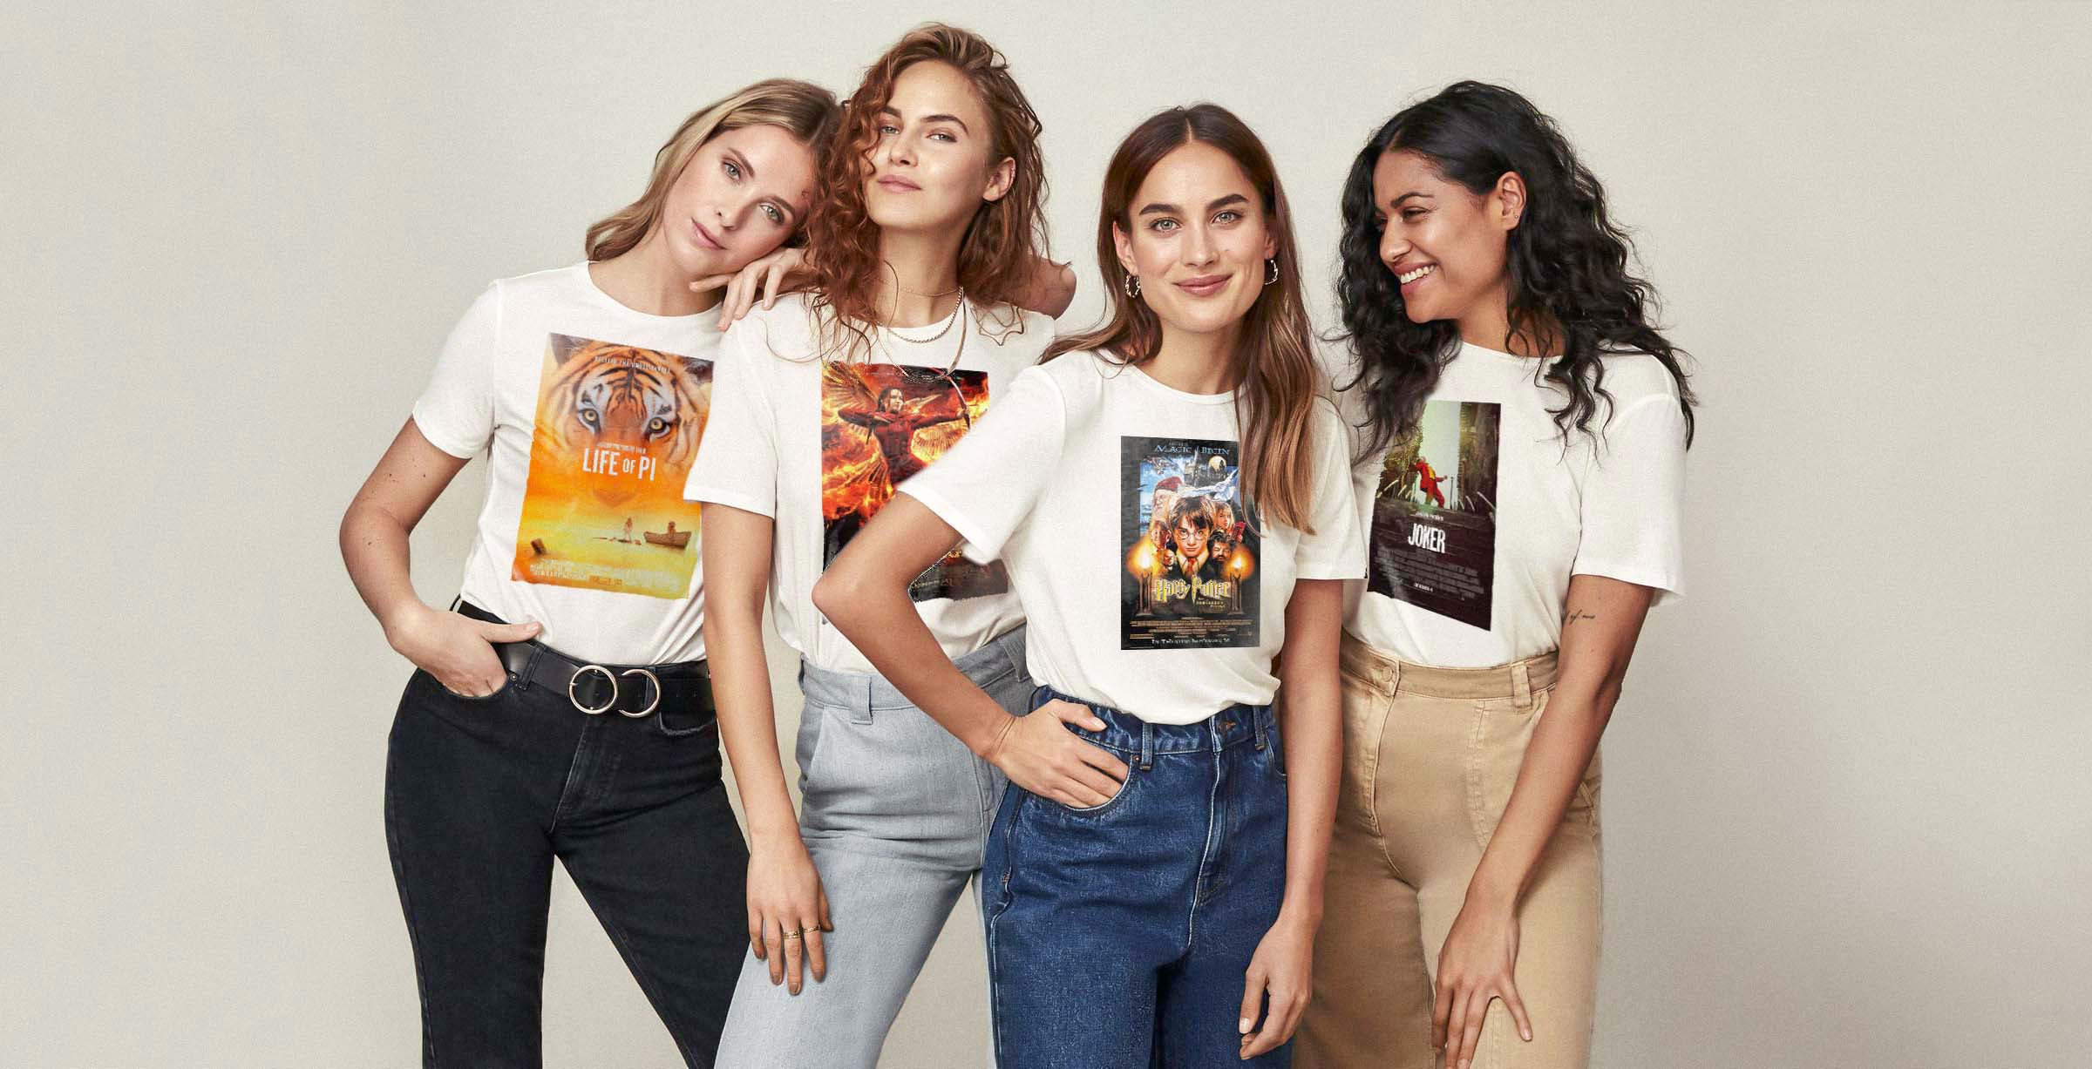
HVILKE FINDINGS SKAL IMPLEMENTERES I MIT DESIGN?
SIDE 5
MULIGHED FOR AT LAVE SIT EGET DESIGN
SIMPELT OG PRAKTISK DESIGN
MASSER AF FILTERS
SPECIFIKKE BÆREDYGTIGE TILTAG
EN SORTERINGS KNAP
BÅDE OVERSIZED OG ALM. T-SHIRTS
STORT STRØRRELSES-UDVALG
NEM NAVIGATION
FILMPRINTS FRA EN BRED TIDSPERIODE
Notes:
….så har vi denne her. De vigtigste ting som jeg fik ud af surveyen er bla.
- Muligheden for at kunne lave sit eget design (filmrelateret)
- Simpelt webdesign
- Filters og en grundig sorteringsknap var også noget som blev nævnt flere gange.
- Jeg har tænkt mig at sælge både oversized og alm. T-shirts for det går folk mest i.
- Der skal være et stort størrelsesudvalg fx både standard, curvey og petite samt de almindelige: xs, s m l
- Det skal være praktisk at kunne navigere rundt og så skal der være filmprints fra en bred tidsperiode.

Slide 7
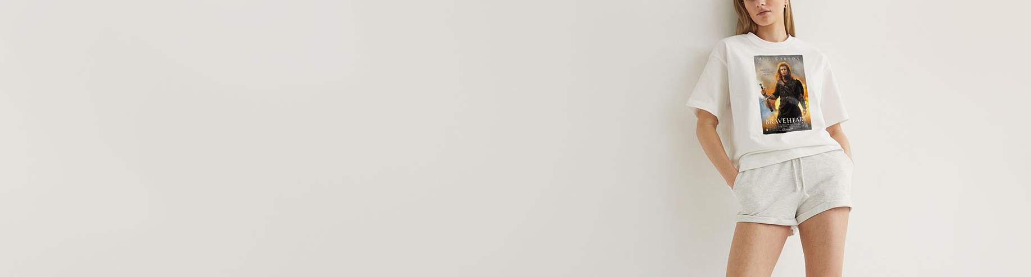
OVERORDNEDE TANKER OM DESIGN
EN SIMPEL LØSNING
Mit design skal være praktisk, nemt at navigere i og have et relativt neutralt design således at det ikke bliver kaotisk når billederne tilsættes.
MÅLGRUPPEN
Egentlig vil jeg nok kunne argumentere for at min målgruppe er ret stor! Et alment design der også er genkendeligt er derfor at fortrække.
PRODUKTER
Da jeg valgte produkter lagde jeg vægt på hvad jeg vidste jeg ville have tid og ressourcer til at lave. Det blev til t-shirts, muleposer og klistermærker.
SALGSARGUMENTER
Det unikke ved min ide, er at jeg vil samle alle filmelskere fra hele verden og give dem en fælles platform hvorfra de kan købe merch de elsker.
SIDE 6
Notes:
Herefter nåede jeg til design-delen. Dette er nogle af mine overvejelser inden jeg begyndte rigtigt visuelt at udvikle mit site.
- Simple design uden for mange farver fordi der kommer til at være billeder der er meget forskelligartet og det skal ikke blive kaotisk.
- Et genkendeligt struktur som fra zalando eller hm vil jeg bruge så min modtager i alle aldre har nemt ved at navigere,
- Mine produkter ud over t-shirt blev valgt ud fra hvad mine evner ville række til i photoshop. Og stickers og muleposer virkede som et okay valg i forhold til dette.
- Derudover er mit salgsargument jo stadigvæk at det er en fælles platform for alle film.

Slide 8
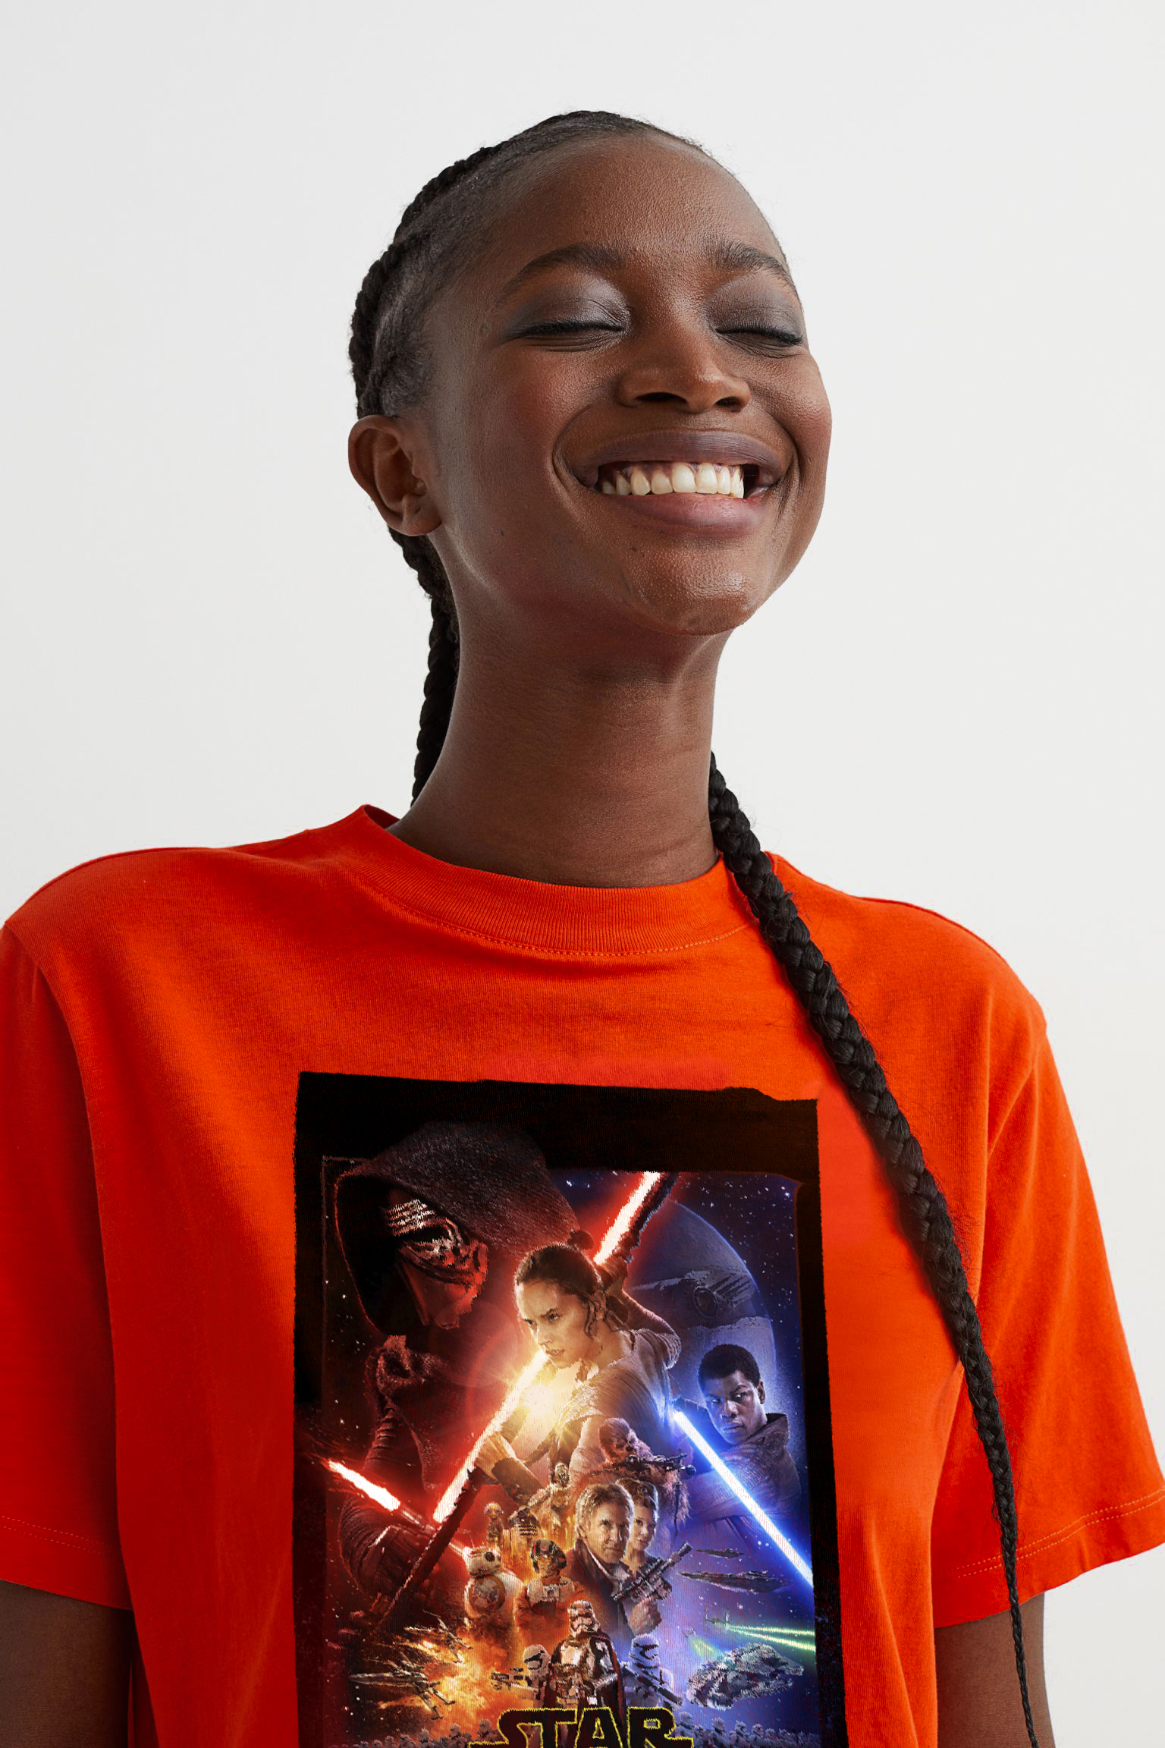
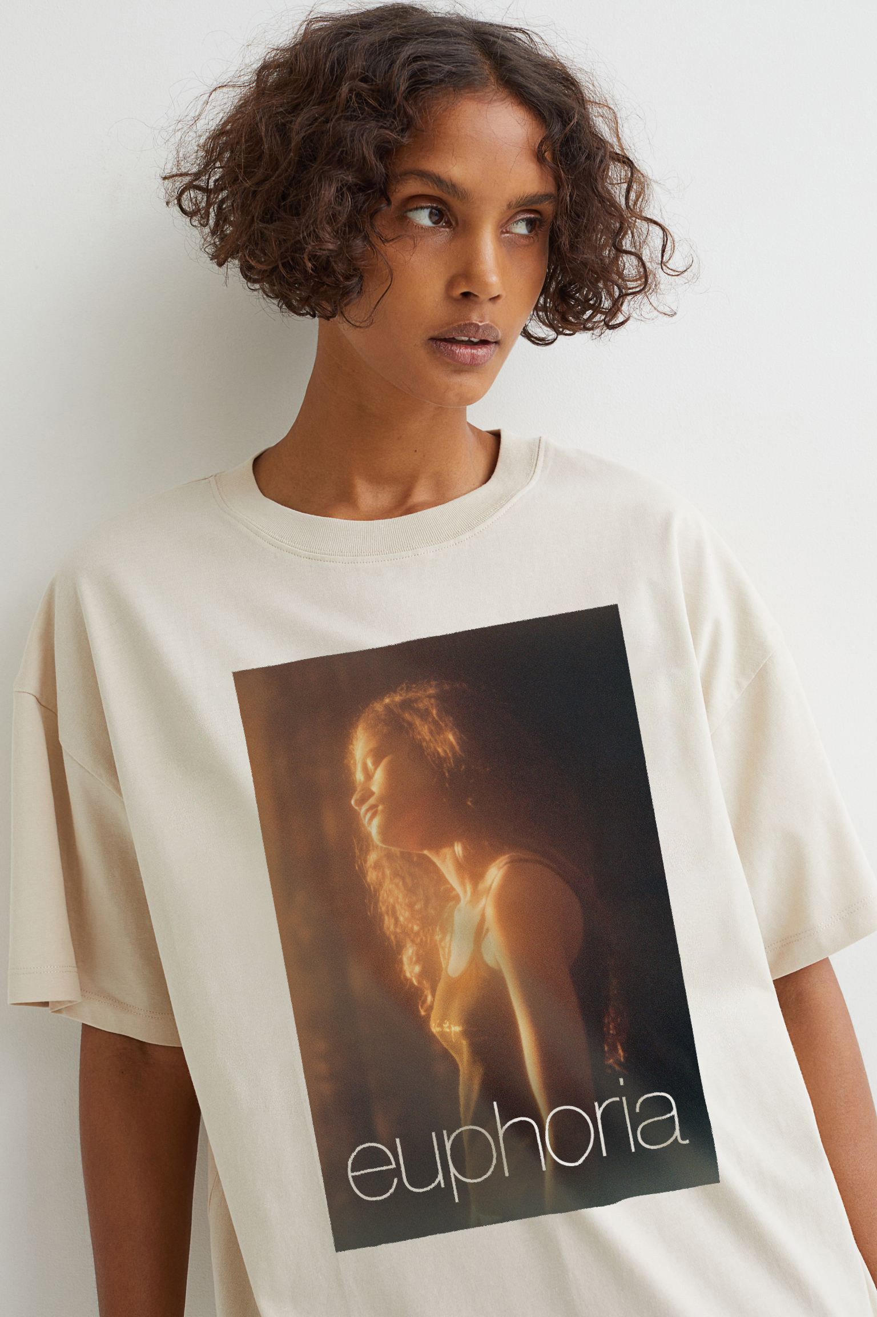
Eksempler mm.
SIDE 7
ILLUSTRATIV
DESIGNPROCESS
Moodboard
Første tegninger
Skitser
Styletile
Solution-sketch
Notes:
Så nu vil jeg vise lidt af mine skitser, hvor min inspiration kom fra og nogle af de opgaver vi skulle løse i sammenhæng med designet.

Slide 9
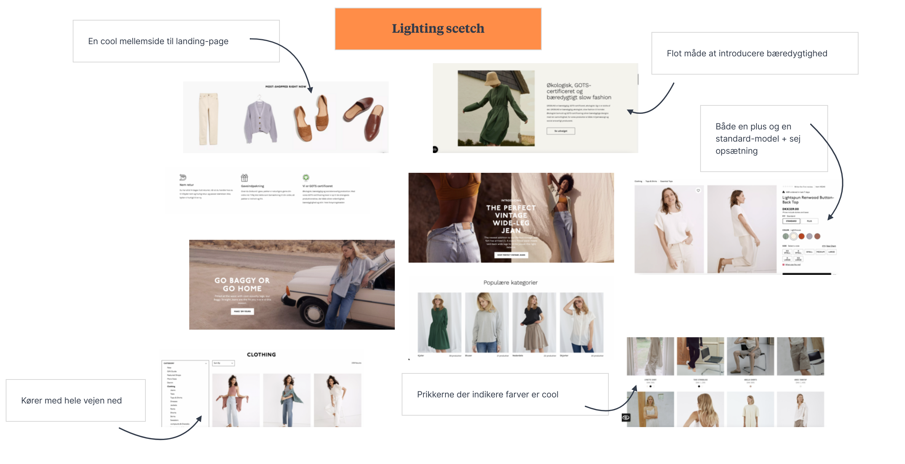
INSPIRATION FRA ANDRE SITES
SIDE 8
Notes:
- Jeg startede med i ligtning demoen at finde elementer fra websites som jeg synes var cool.
- Vi har lidt grafik og lidt layout og nogle cool komponenter.

Slide 10
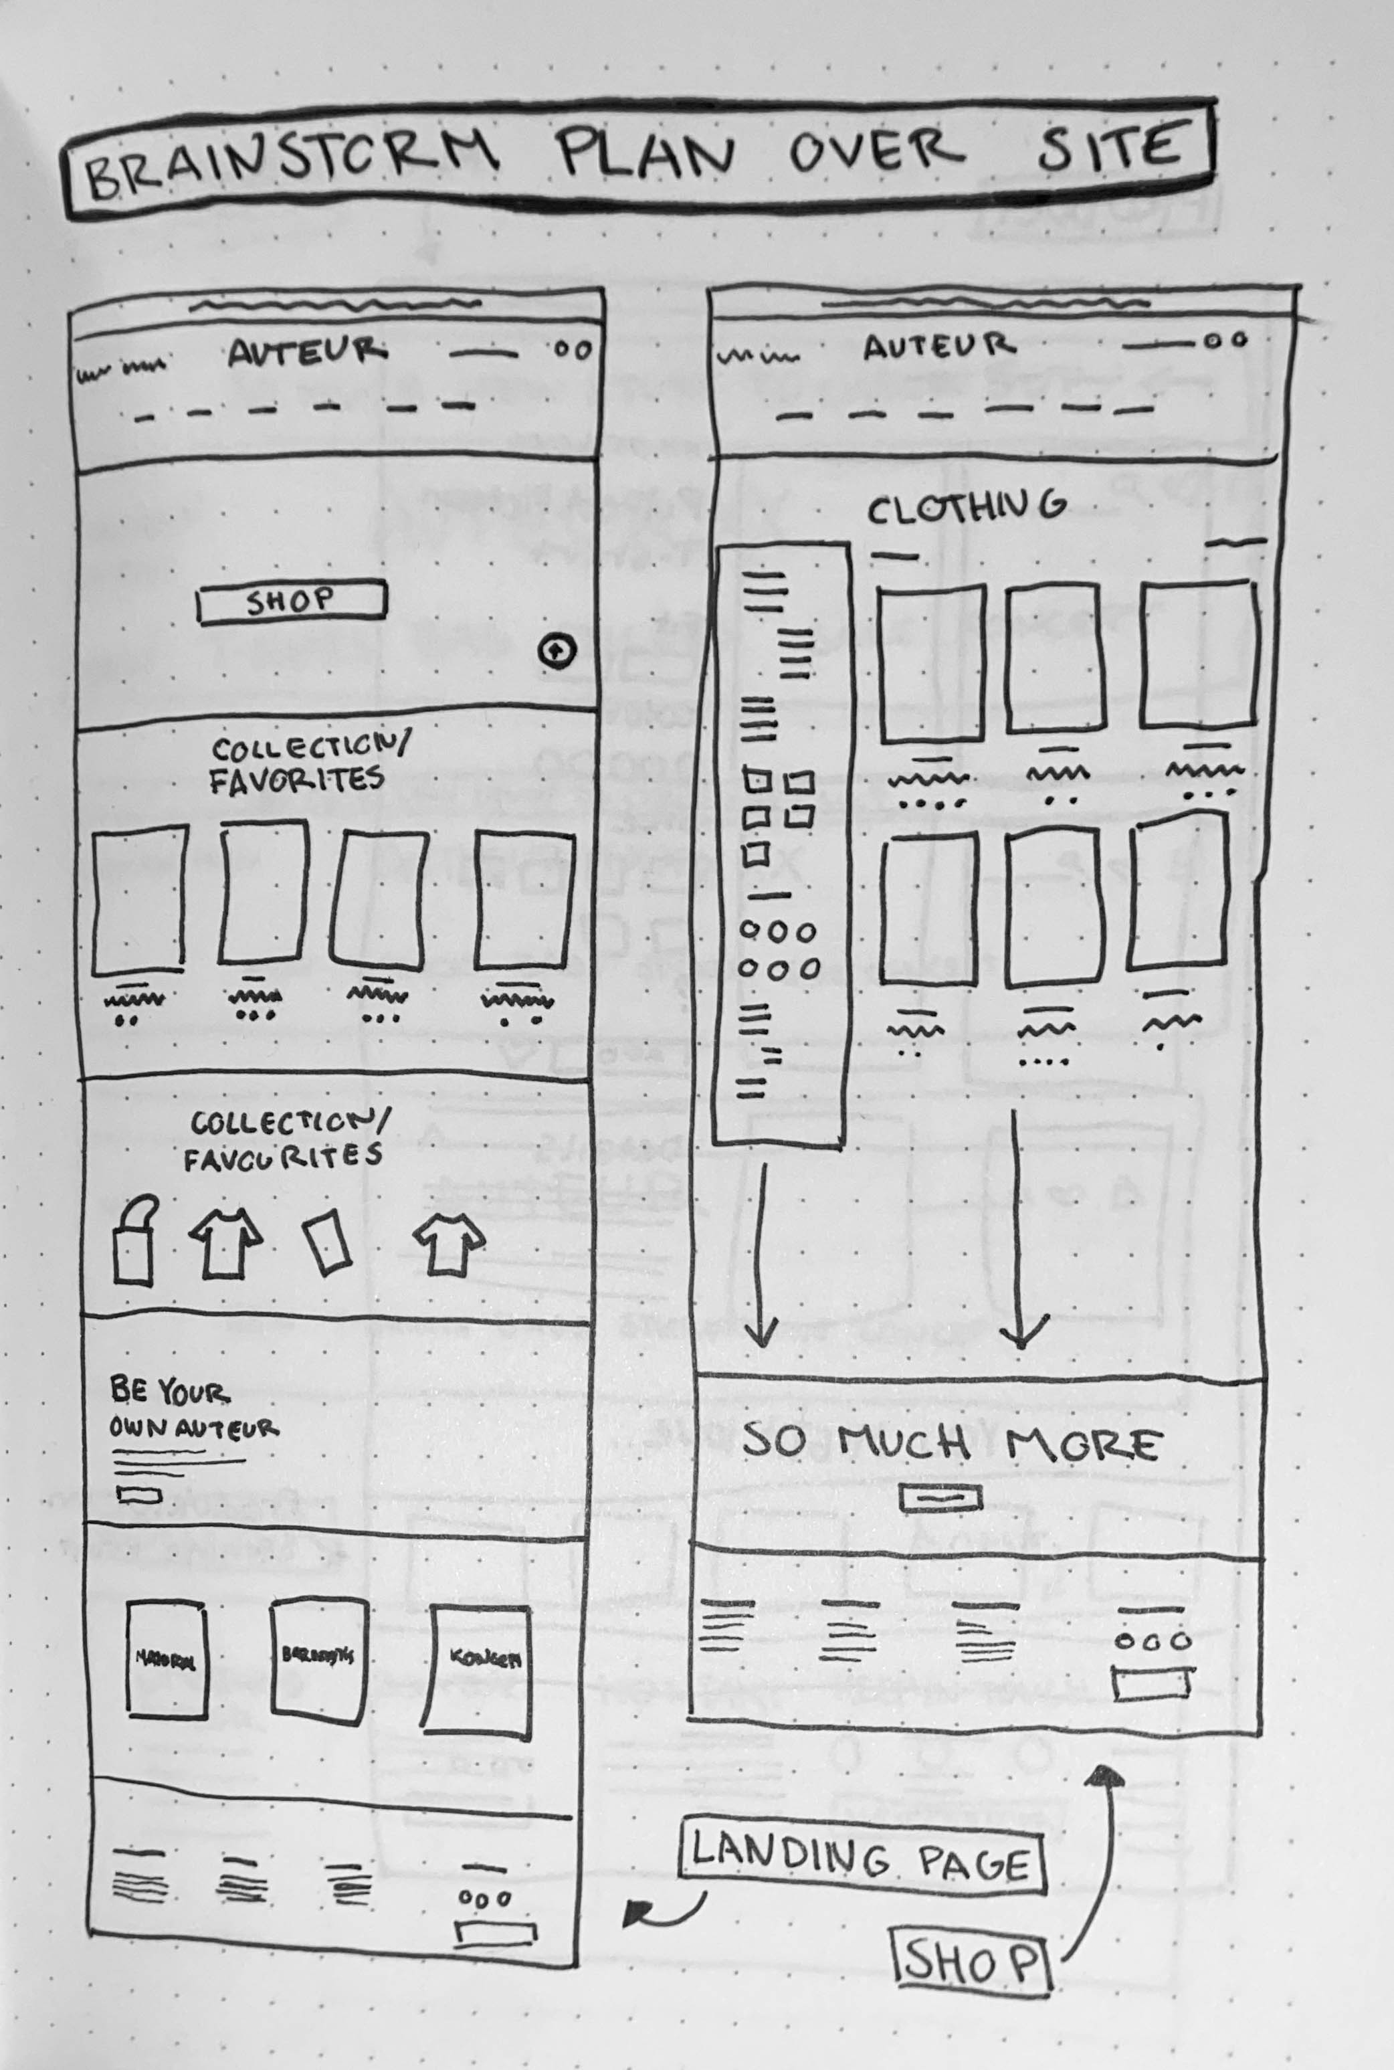
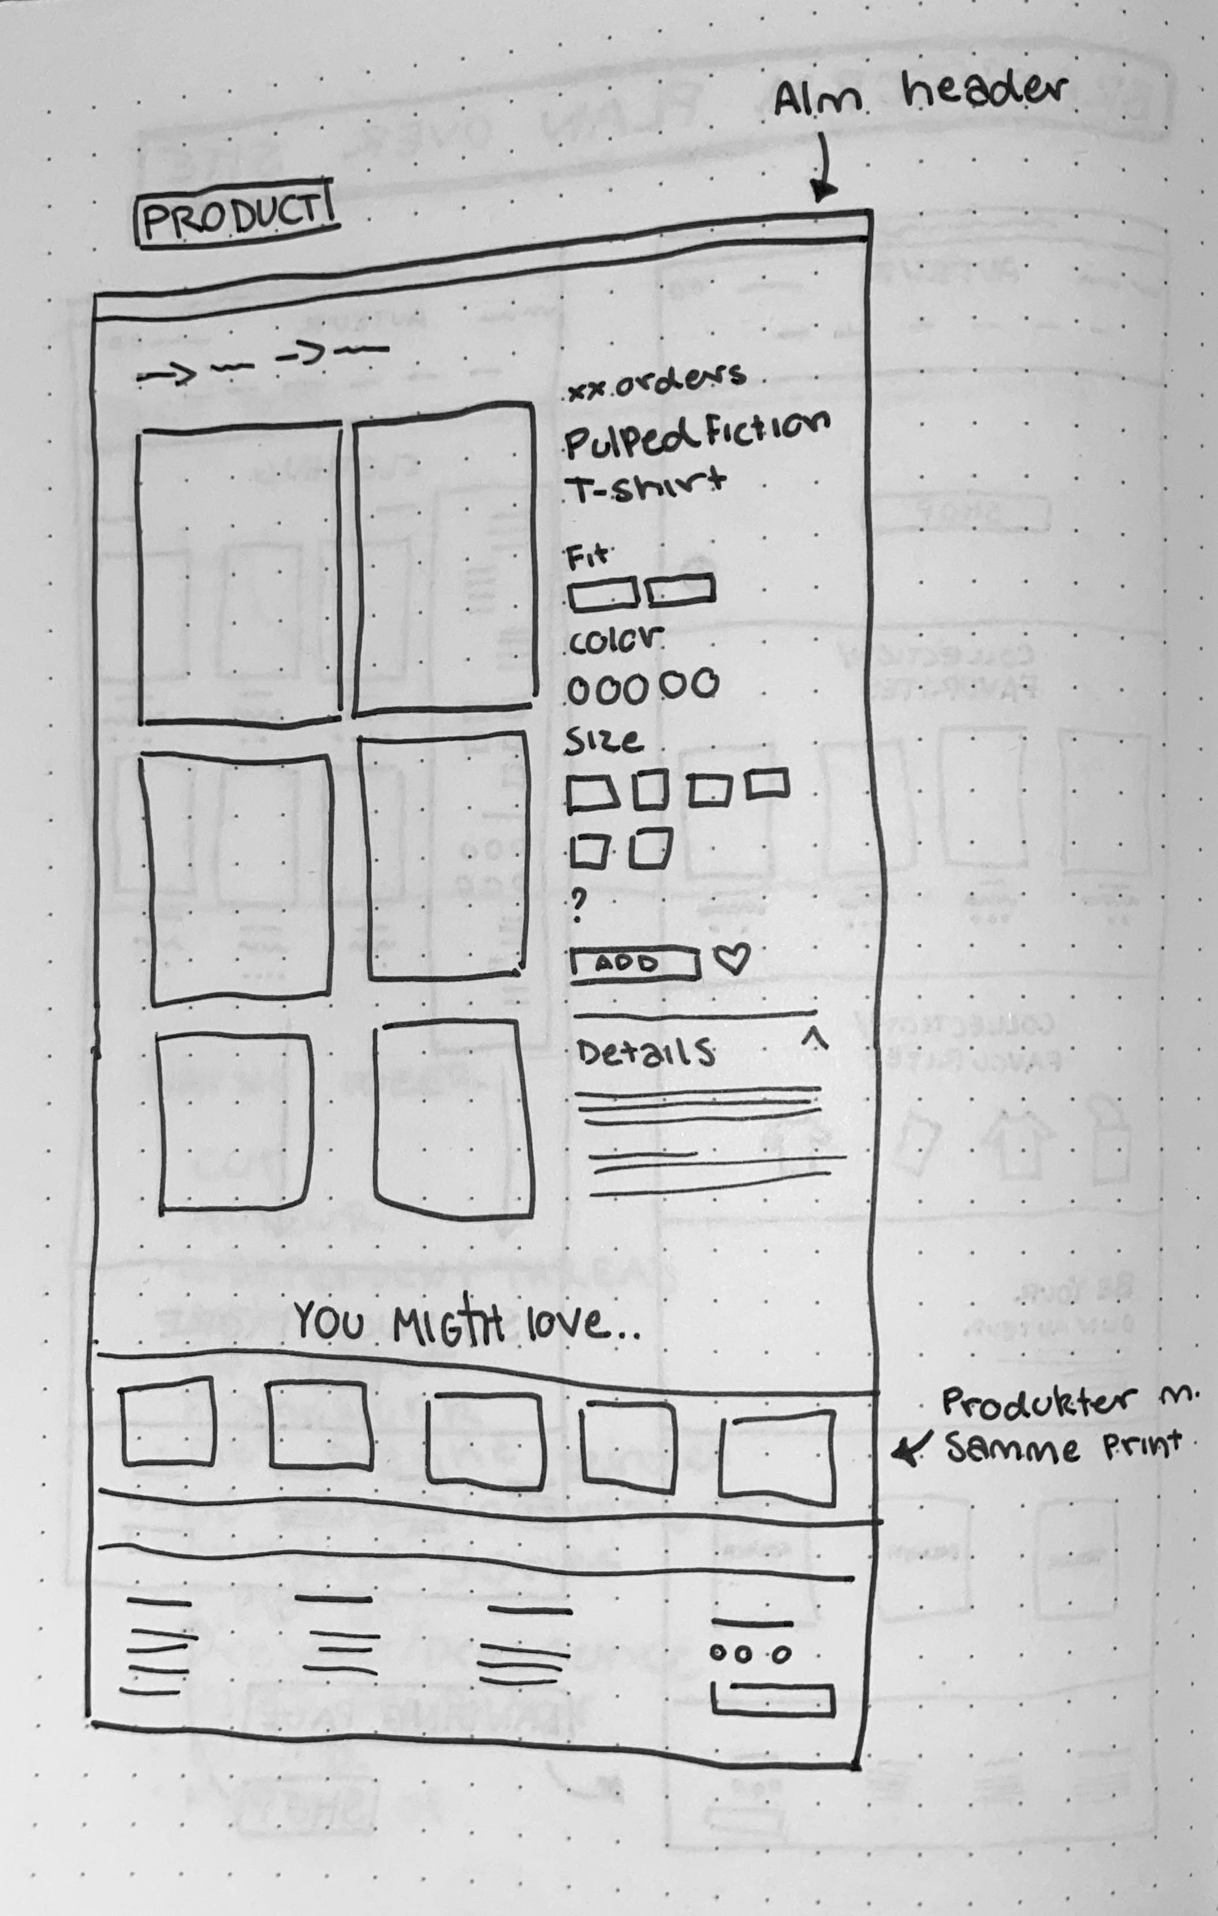
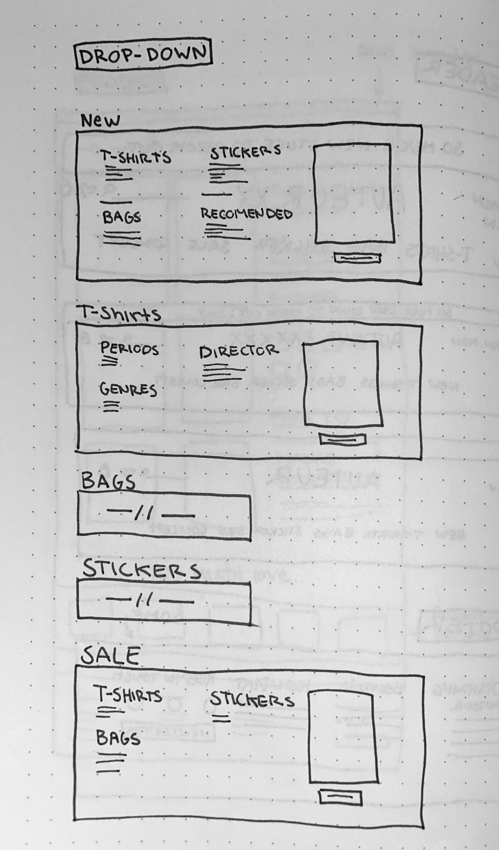
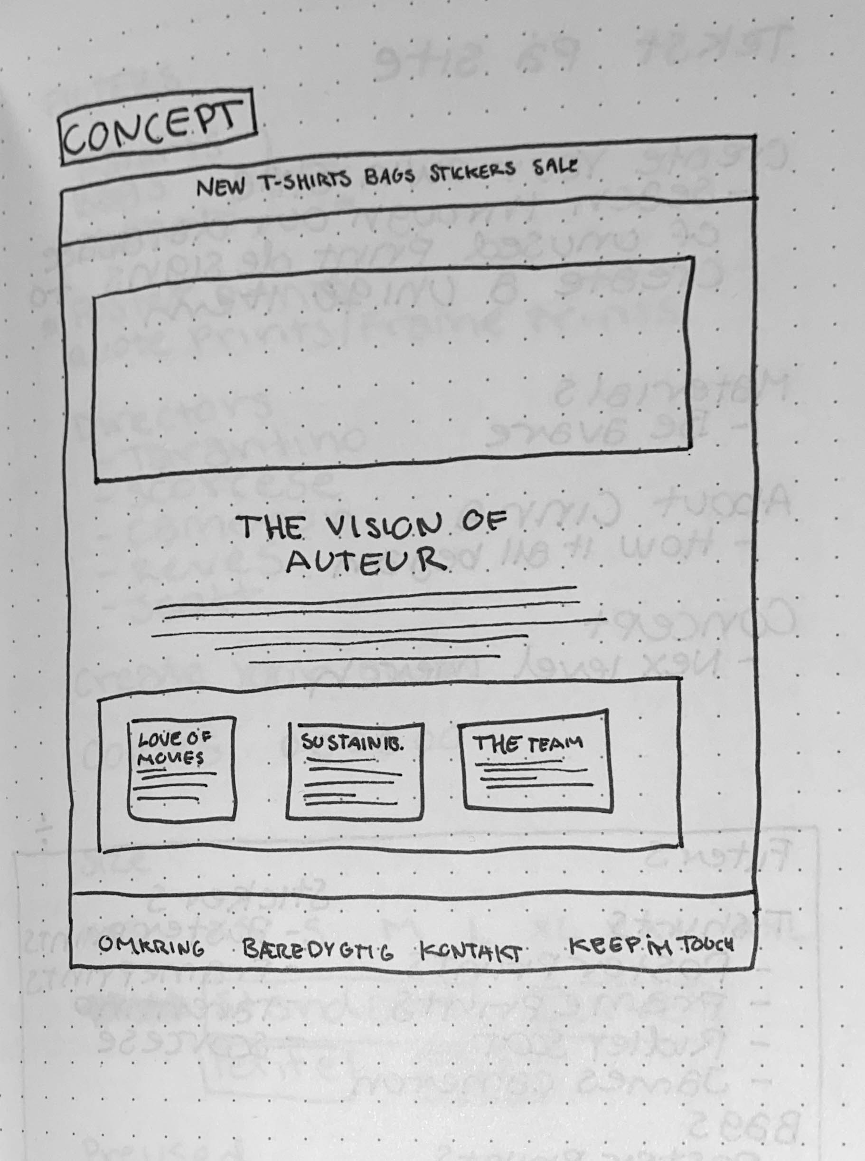
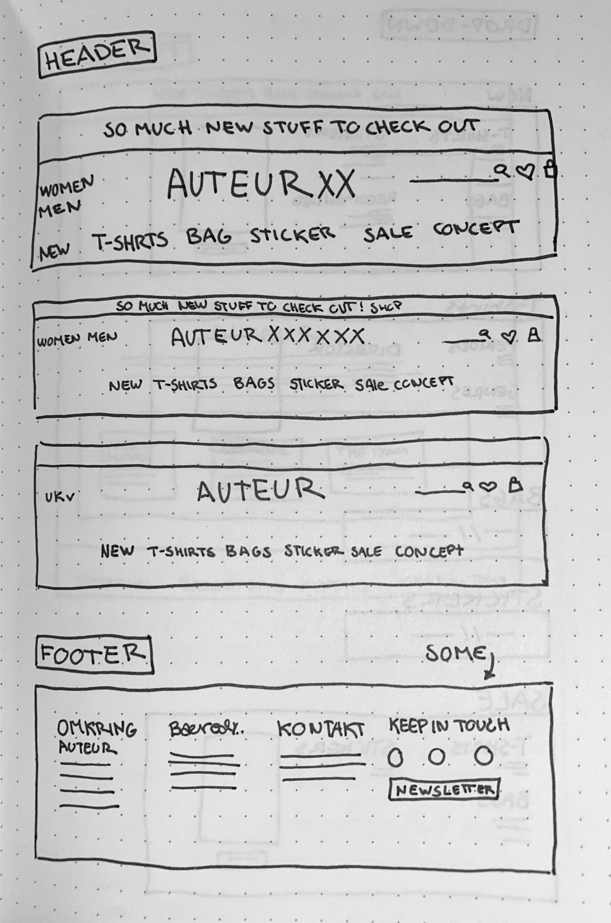
DE FØRSTE TEGNINGER
SIDE 9
LANDING PAGE / SHOP
PRODUKT UDVIDDET VERSION
ALLE DROP DOWNS
ABOUT/CONCEPT
DETALJERET HEADER/FOOTER
Notes:
Jeg blandede alle disse ideer sammen og sketchede nogle ting ned som udkast til min senere solution sketch.
Vi kan se vi her har landingpage, shop, produkt, dr op-downs (som jeg endte med ikke at lave) about og header og footer.

Slide 11
STYLETILE
SIDE 10
Notes:
- Her er min assets som jeg også brugte som style-tile.
- Mit logo - bruger work-sans til alt andet.

Slide 12
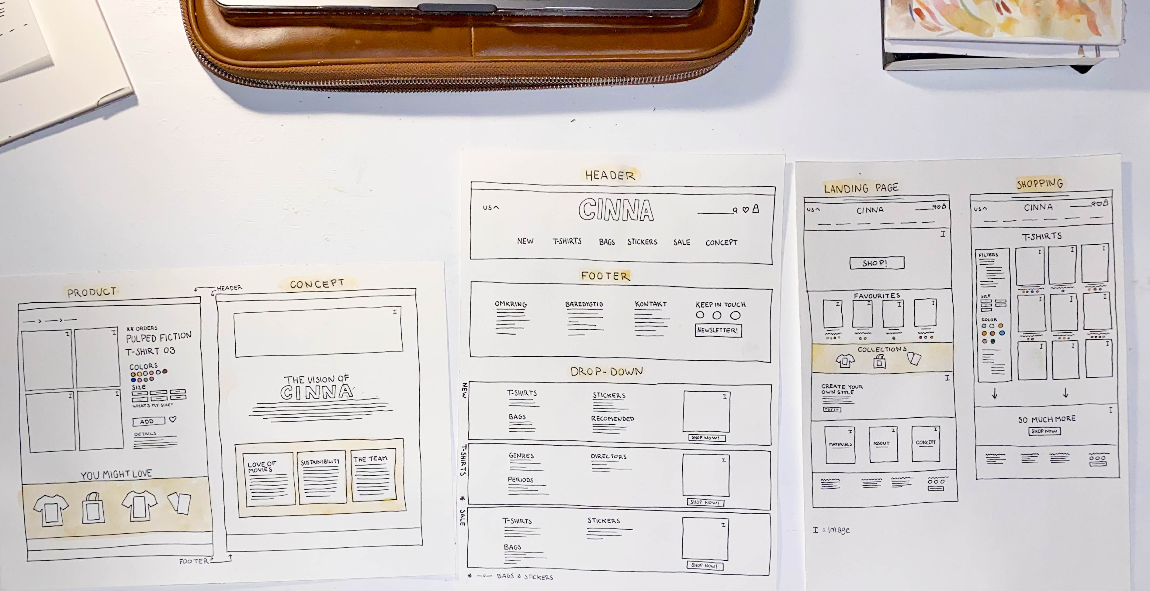
SOLUTION SKETCH
SIDE 11
Notes:
Og min solution sketch!

Slide 13
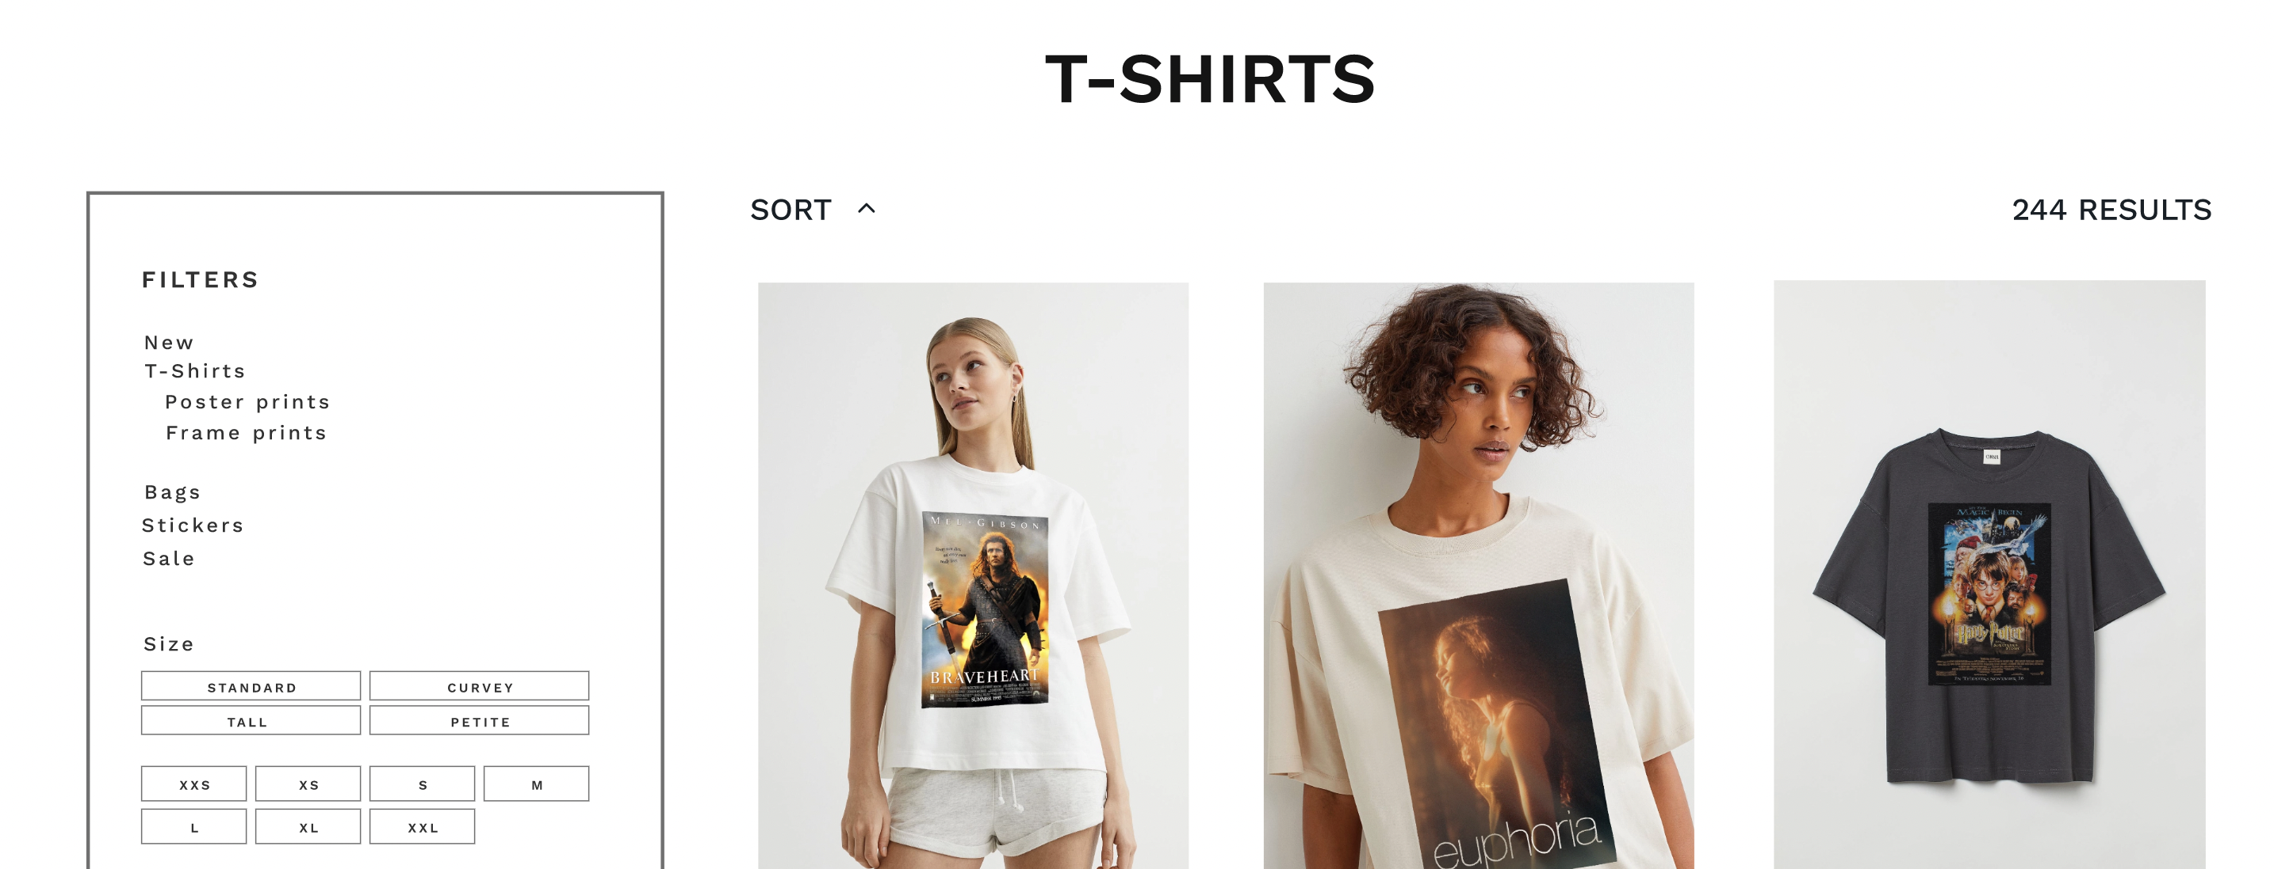
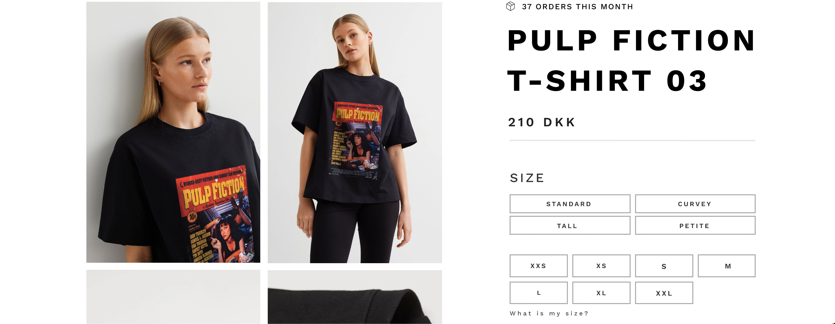
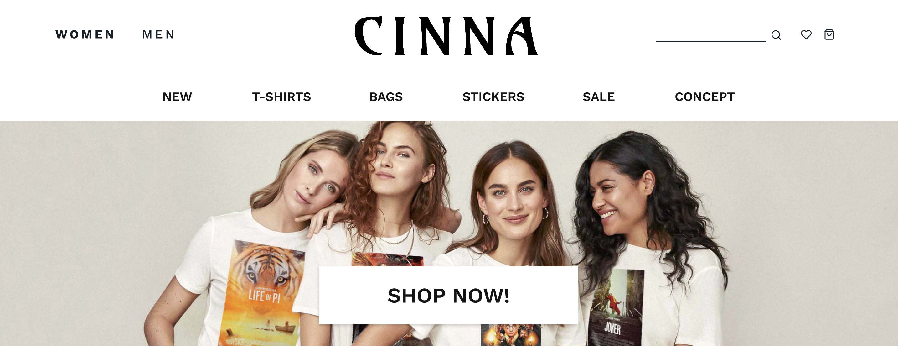
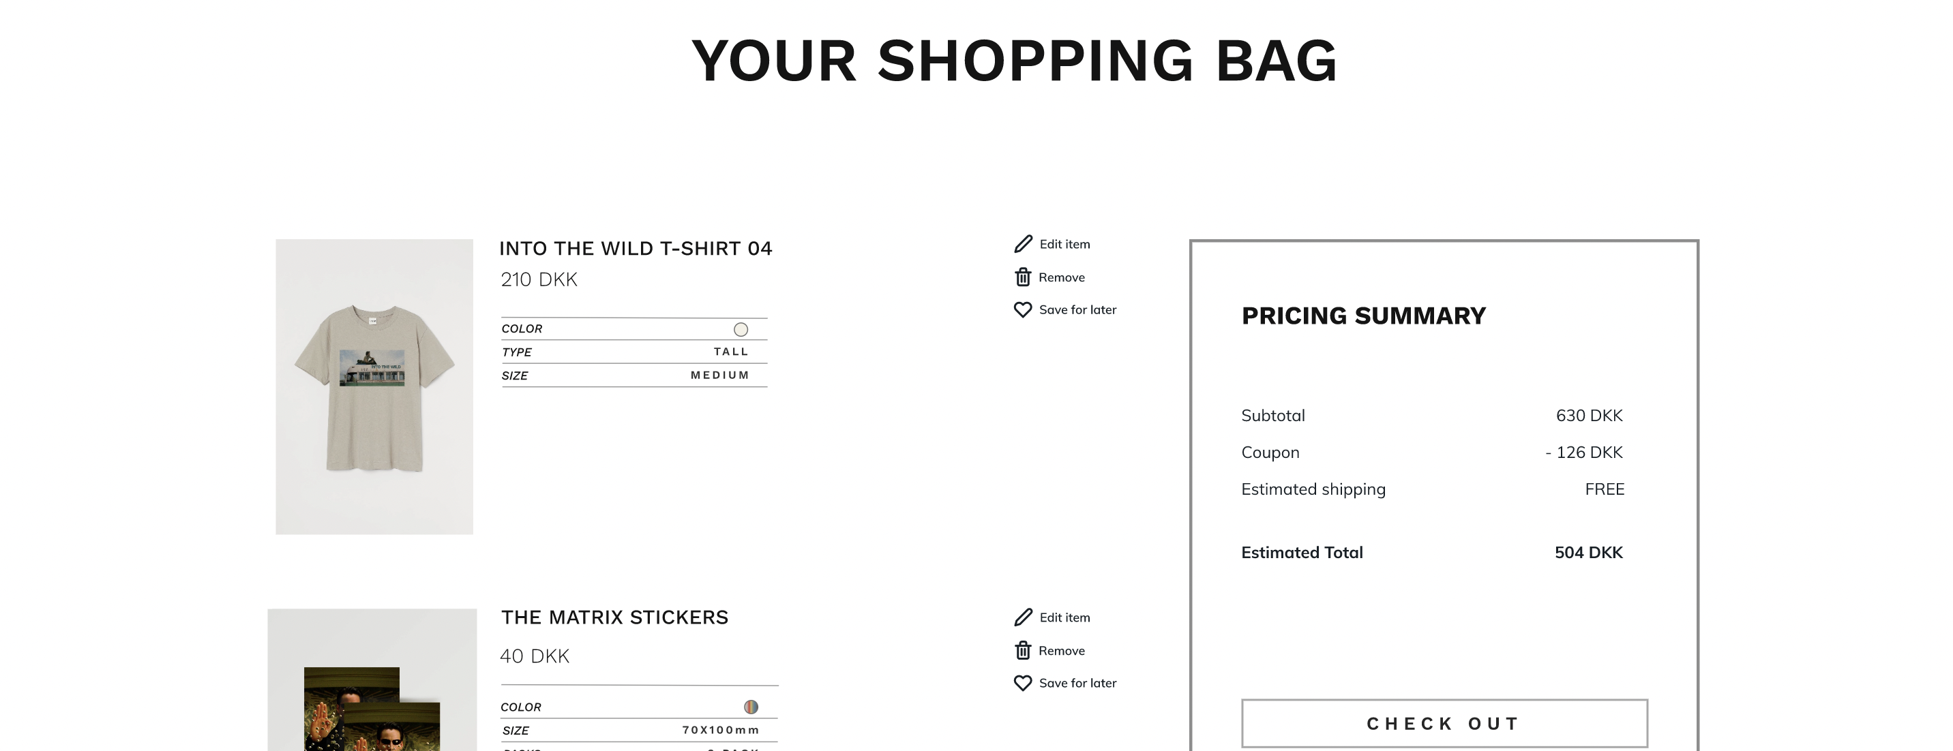
SIDE 12
PROTOTYPEN
https://xd.adobe.com/view/67aef906-5d8c-4ae1-b93c-dc585a7a113e-32fd/screen/5a004fff-e730-4bd7-8274-0ba05d31ecb5?fullscreen
SCREENSHOTS FRA SITET
Notes:
Så nu til prototypen.
Vis
Hele forsiden
Shop alle kategorier
T-shirts – udvidet version
Vis mere som
Add til kurv og til favoritter
Concept
Databasen fra forsiden
Newsletter

Slide 14
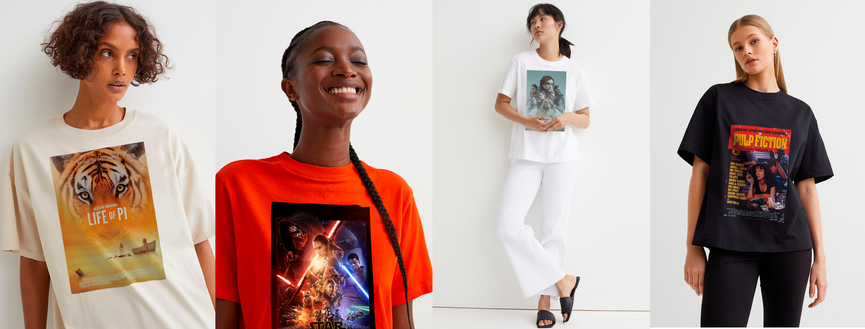
BILLEDER
STILART
PHOTOSHOP
WEBSITE
SIDE 13
EKSEMPLER PÅ T-SHIRT BILLEDER M. MODELLER
Notes:
Mine billeder skulle gerne være simple og rare at kigge på.
Jeg fandt nogle der allerede havde print på og fjernede det og satte herefter mine egne designs ind på dem i photoshop.
Jeg brugte teknikken fra den youtube-video vi blev vist. Jeg gjorde det samme med muleposerne og med stickers lagde jeg bare 2 billeder oven på hinanden med en baggrund og lavede lidt skygge bagved.
For at skabe lidt dynamik på sitet har jeg både brugt model-billeder og produktbilleder i min oversigt.
- Jeg lavede disse i starten og jeg tror jeg misforstod lidt. De her billeder er ikke rettighedsfrie, det forstod jeg i starten at vi godt måtte så jeg havde lavet alle mine billeder inden det kom på tale igen.

Slide 15
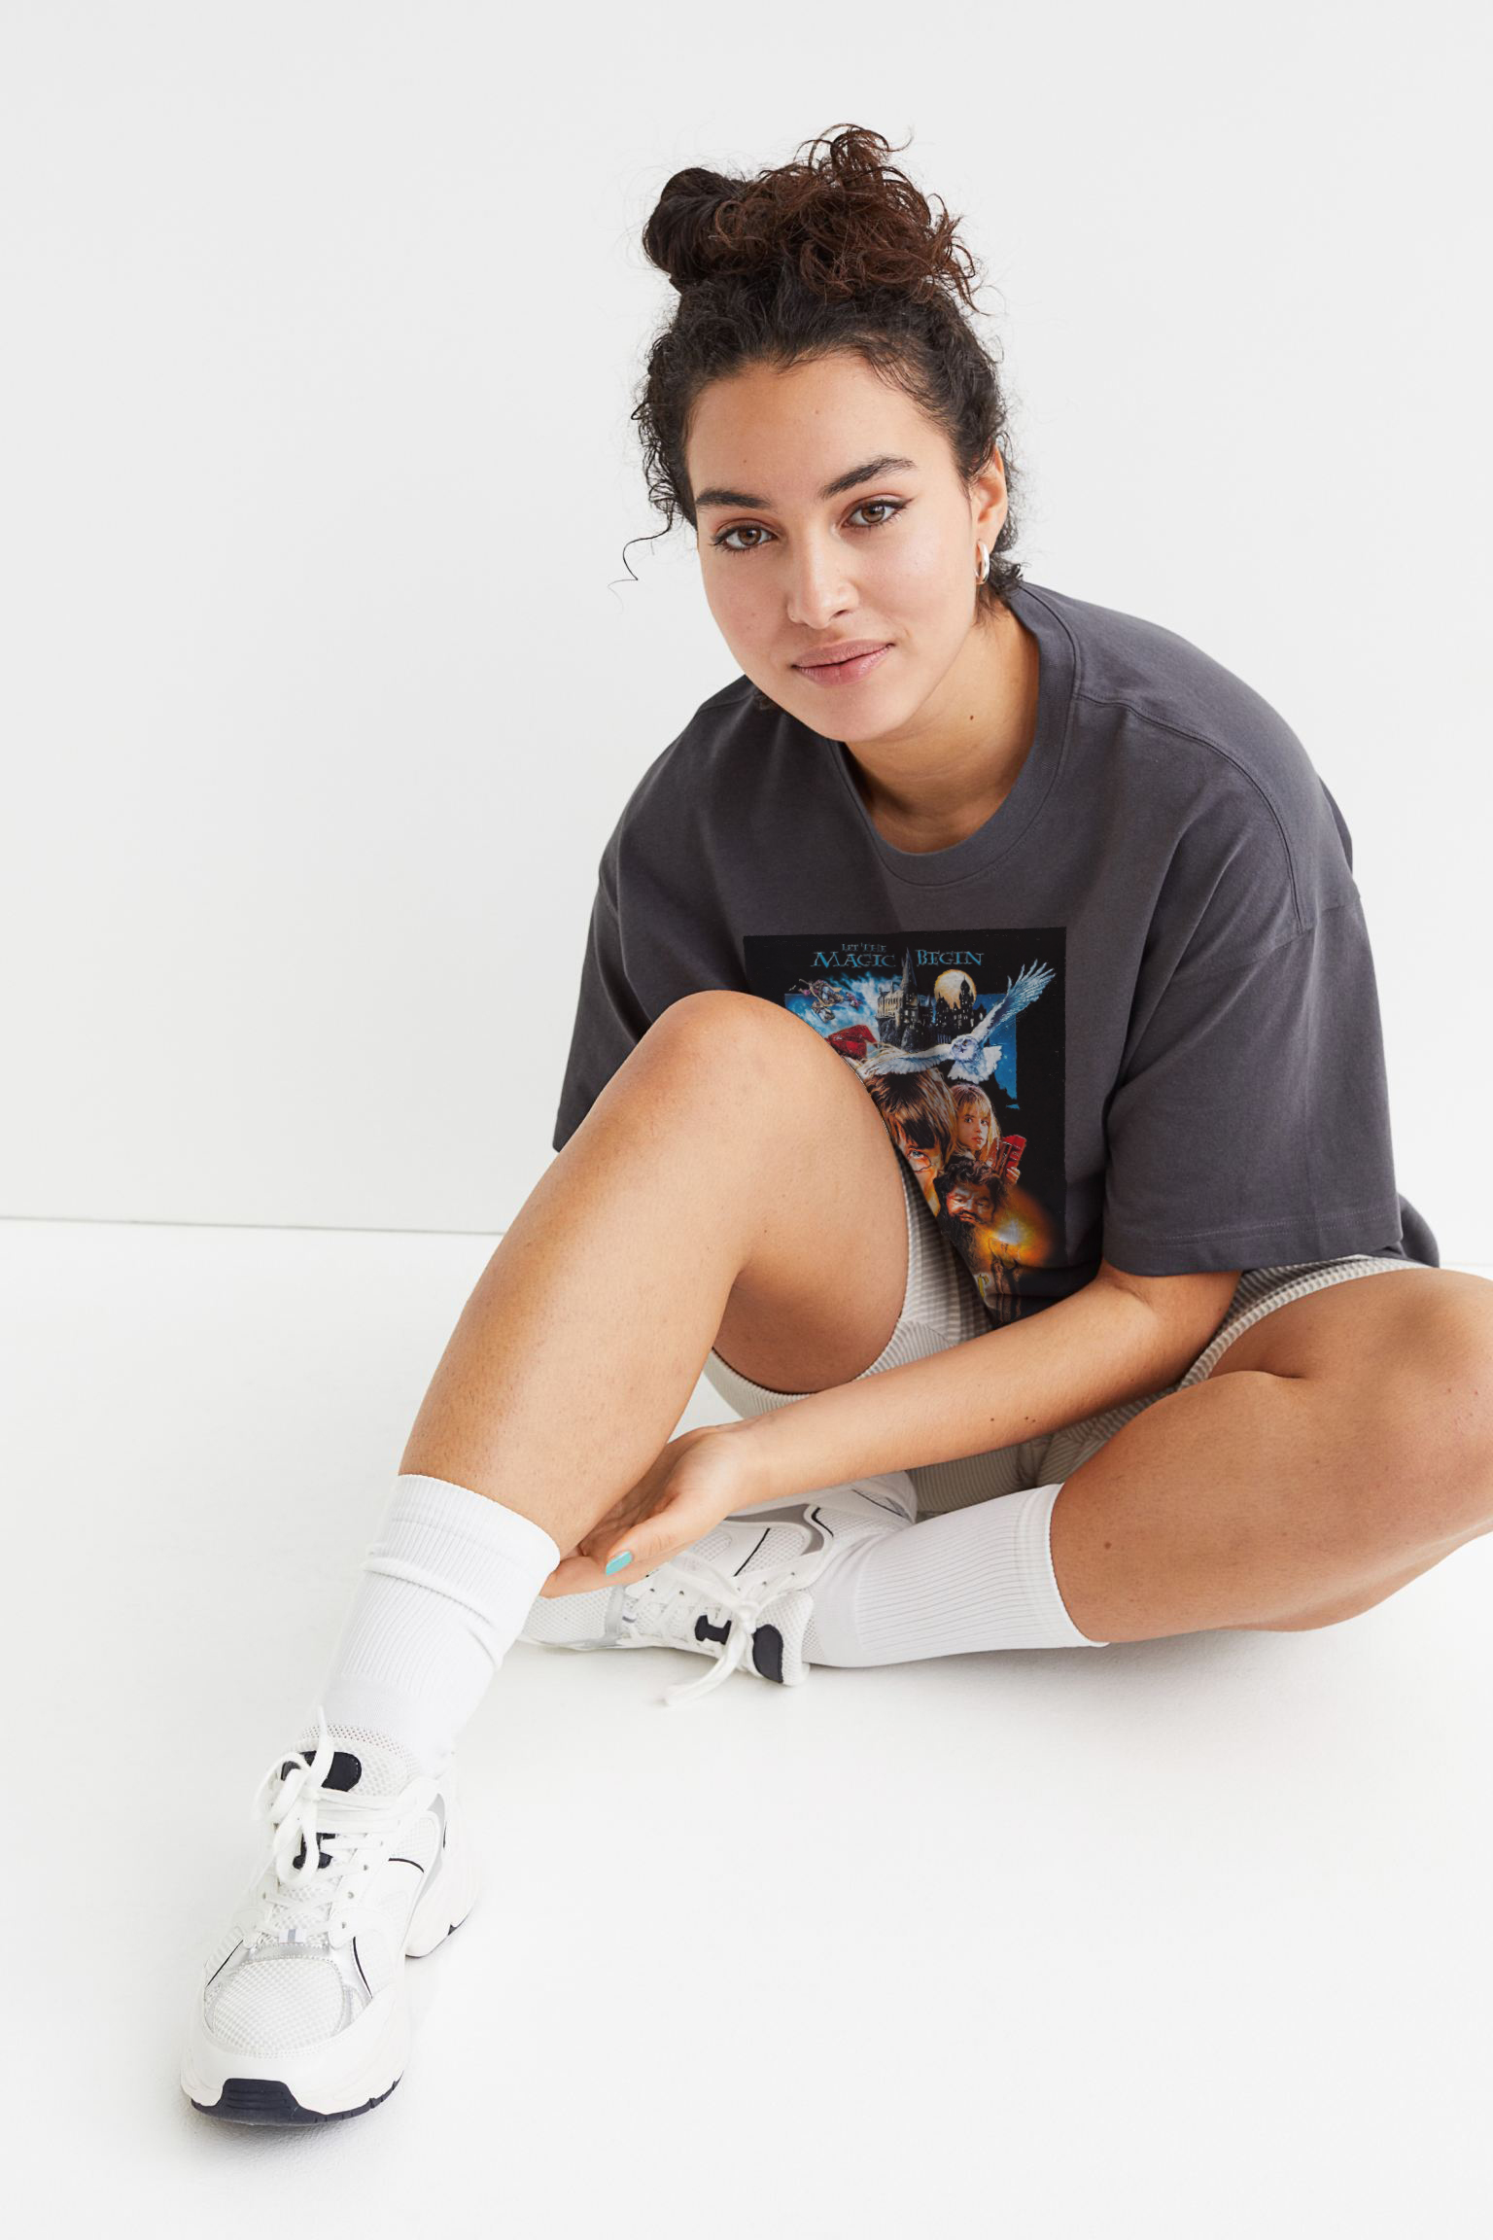
COPY, MICROCOPY & KEYWORDS
SIDE 14
C
LOGOET
MENUEN
SIDEN CONCEPT
MC
SHOP NOW-KNAP
NEWSLETTER
ADD & HEART
TRY IT NOW-KNAP
SØG
K
MATERIALS, ABOUT CINNA, CONCEPT
FILTERS
FOOTER COMPONENTS
EKSEMPLER
Notes:
Jeg har brugt både copy microcopy og keywords selvfølgelig. Her er lidt eksempler på hvordan.
- Copy er fx mit logo, måske menuen og især conceptsiden der bare er ren information.
- Microcopy er alle knapper og alt skrift der hentyder til at man skal gøre noget, så alle mine shop now knapper og søg og newsletter osv.
- Keywords er brugt fx i footeren til about, sustainibility, og contact og også lidt inde på concepr.

Slide 16
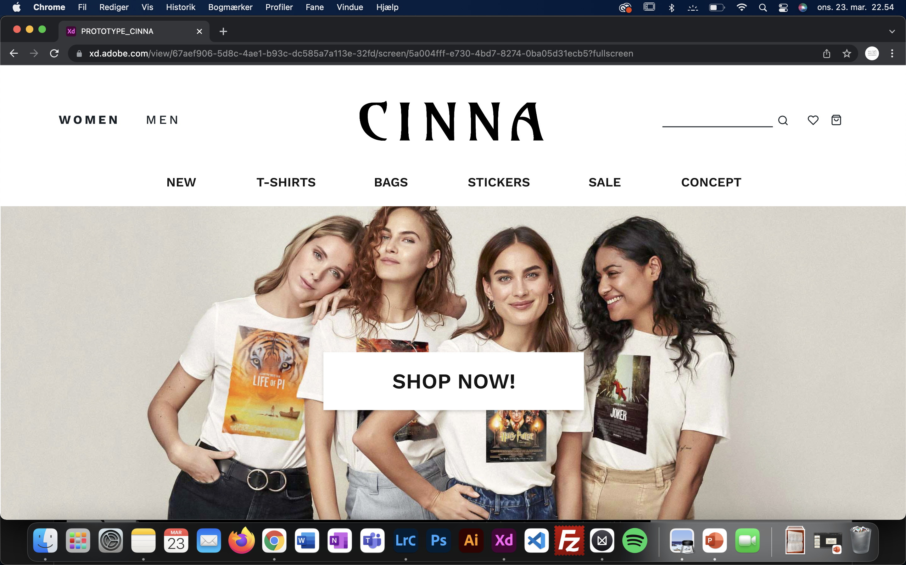
COPY/MICROCOPY EKSEMPLER
MICROCOPY
COPY
SIDE 15
COPY
MICROCOPY
Notes:
Her ses lidt eksepler fra selve min forside.

Slide 17
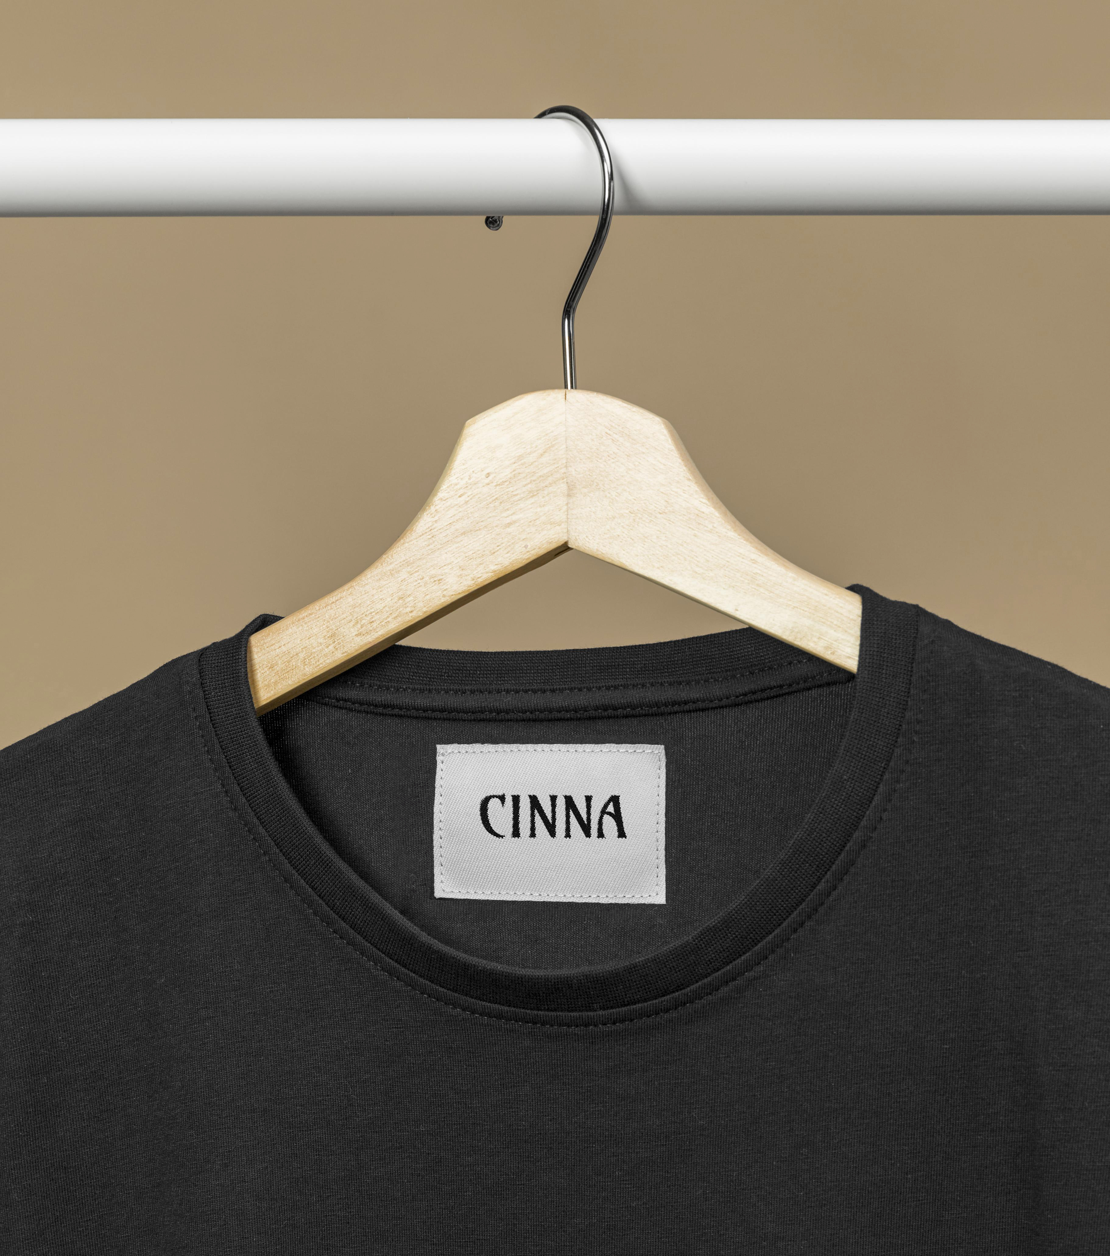
KONKLUSION
MILLE MARIE
MMD 2022
SIDE 16
PERSPEKTIV
FÆRDIGE RESULTAT
FREMTIDSMULIGHEDER
ÆNDRINGER
TA DAA
Notes:
Jeg synes det har været et rigtig sjovt forløb dette her.
Jeg er ret tilfreds med min shop og hvad jeg har opnået samtidig med at jeg stadigvæk gerne vil være mere.
- Man kunne udvide shoppe til mange flere produkter hvis man ville det.
- Jeg ville gerne havde lavet nogle flere animationer i XD, for det var lidt svært så jeg lagde mit fokus et andet sted.
Jeg fik også nogle god indput fra øvelsen her den anden dag så det var super fedt. Nogle har jeg nået at implementere i den sidste udgave og andre har jeg ikke.
Men ligemeget hvad har det været et godt forløb .

